Slide 1
OSTEOPOROOSIN OMA HOITO
►terveen ja toimivan luuston lähtökohta
►edellytys luulääkehoidon onnistumiselle
Olli Simonen, erikoislääkäri, MsCM, pj
12.6.2025
Heinola

Slide 2
Omahoito (= itsehoito) on normaalia luuston kehityksen, kasvun, vahvuuden (kestävyy-den), terveyden ja toimintakyvyn omaehtoista turvaamista.
Omahoito takaa luuston tarvitse-mat ravinteet (rakennus-aineet) ja vahvistumiskäskytyksen/ ohjauksen
Omahoito on edellytys myös luulääkehoidon onnistumiselle

Slide 3
HUOM!!!!
Omahoito on ehdoton edellytys luulääkehoidon onnistumiselle !!!

Slide 4
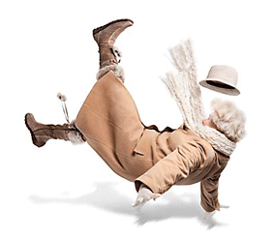
Omahoidon komponentit
  ♥ Riittävä ja monipuolinen
  ravinto, josta
  - energiaa riittävästi
  - proteiinia 1,2 g/painokilo/vrk
  - K-vitamiinia 1µg/painokilo/vrk
  ♥ D-vitamiinia 20-100µg/pvä
  ♥ Kalsiumia 0,7-0,9 g (max1,5 g)/pvä
  ♥ Luustoa ja lihaksia vahvistavaa liikuntaa
  ♥ Tupakka ja nikotiinituotteet ehdottomasti pois
  ♥ Alkoholi kokonaan pois tai enintään
  naiset: yksi annos,
  miehet: kaksi annosta
  ♥ Raihnastumisen ja kuihtumisen ehkäisy
  – sarkopenia, gerastenia
38

Slide 5
Turvaa lihastesi, luustosi ja koko elimistösi energian tarve
Jos emme saa ravinnostamme riittävästi energiaa, elimistö tyydyttää energian tarpeensa ”polttamalla” ensin lihaksesi ja sitten vasta rasvat.
Siitä seuraa lihasten kuihtuminen (sarkopenia) ja yleinen raihnaistuminen(gerastenia).
Siitä seuraa liikkumisen ja tasapainon hallinnan heikkeneminen kaatumisvaara murtumavaara.

Slide 6
Henkilövaaka on käytännössä paras riittävän energian saannin mittari:
- paino laskee: energian saanti riittämätöntä ( syömisen laiminlyönti tai vakava sairaus)
- lihominen tarkoittaa liiallista energian saantia ( Lue: ylensyöntiä ja elintapasairauksia)
-

Slide 7
Syö riittävästi kasviksia luustosi turvaksi
Liha- ja kokoviljatuotteiden, rasvojen ja omien lihasten palamistuotteet ovat happamia.
Happamuus neutraloidaan kasvisravinnon emäksisillä palamistuotteilla tai jos niitä ei ole tai on liian vähän,
luustosta irroitettavalla fosfaatilla, jolloin luustosta vapautuva kalsium eritetään virtsaan - luustolle haitallisin seurauksin (vanhan ihmisen steoporoosimekanismi ?)
Suositus: 0,8 kg kasviksia/vrk, tavoite 1,2 kg (Kreikan malli)

Slide 8
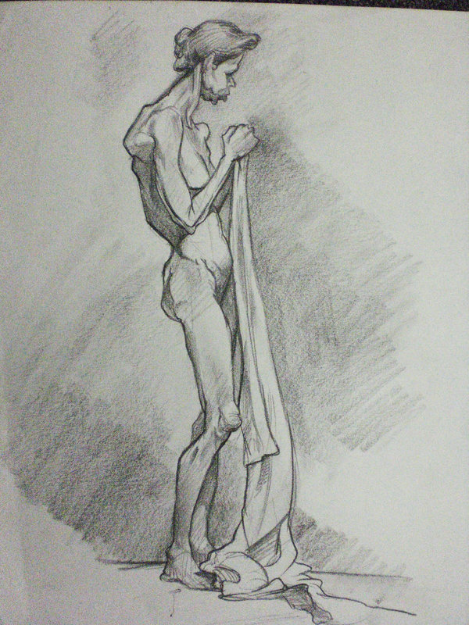
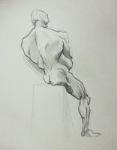
SAMA PROTEIININ TARVE, ERILAINEN PROTEIININ SAANTI

Slide 9
RUOKA PROTEIINILÄHTEENÄ I
(60 KG HENKILÖN PROTEIINITARVE 72-84 G/VRK)
Lohifilee (100g) 20.3 g
Kala (silakka/muikku/ahven/hauki) (100g) 18,2 g
Broileri rintafilee,nahaton,paistettu (100g) 20,3 g
Sianliha (keskiarvo) (100g) 18,9 g
Naudanliha, vähärasvainen (100 G) 21,1 g
Kananmuna, keitetty 12,6 g
Maito,rasvaton (lasillinen) 6,2 g
Piimä, rasvaton (lasillinen) 5,8 g
Jogurtti, rasvaton (100 ml) 7,0 g

Slide 10
RUOKA PROTEIINILÄHTEENÄ II
(60 kg henkilön proteiinitarve 72-84 g/vrk)
Hernekeitto, keskirasvainen nauta (100g) 7,8 g
Kasvishernekeitto (100g) 4,2 g
Ruisleipä (100g) 8,3 g
Sekaleipä, aamiaisleipä, moniviljaleipä 9,8 g
Kaurapuuro (veteen keitetty) (100ml) 2,1 g
Nakki ,keitetty ( rasvaa 18,2 g) (100g) 11,3 g
Kabanossi, (rasvaa 14,3g) (100g) 15,9 g
Emmental, (rasvaa 27-30 %,) 27,9 g
2-3 ohutta siivua = 5,6-7,8 g proteiinia

Slide 11
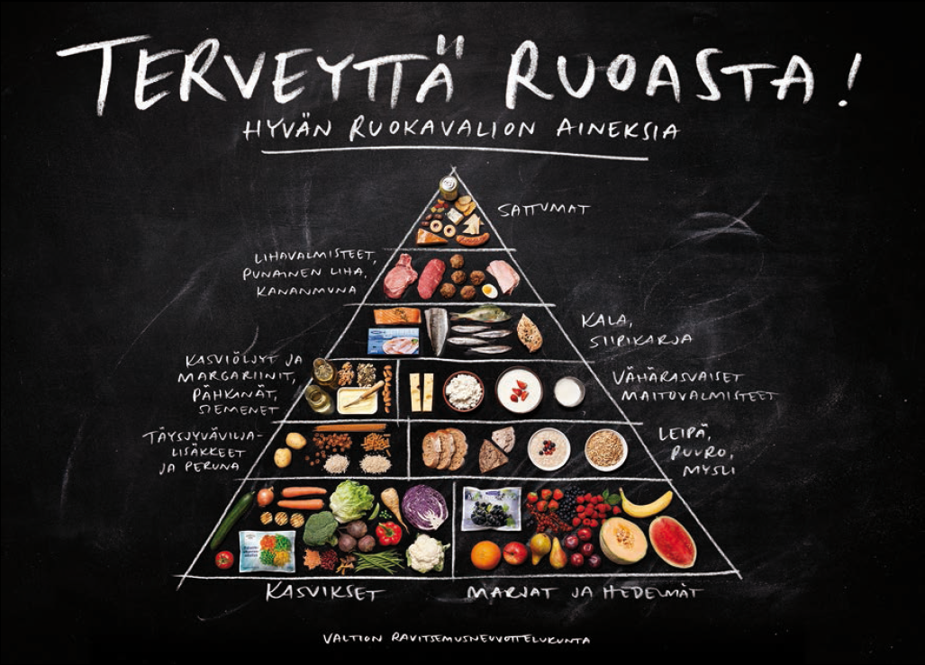

Slide 12
Osteoporoosin ehkäisyssä ja omahoidossa (käypä hoito)
D-vitamiinin saannin tulee olla läpi elämän optimaalista. Saanti on optimaalista silloin, kun seerumin kalsidiolipitoisuus on 75-120 nmol/L
Oikean D-vitamiiniannoksen määrittelyn osteoporoosin hoidossa ja tavoitteellisessa ehkäisyssä tulee perustua kalsidiolimittaukseen.

Slide 13
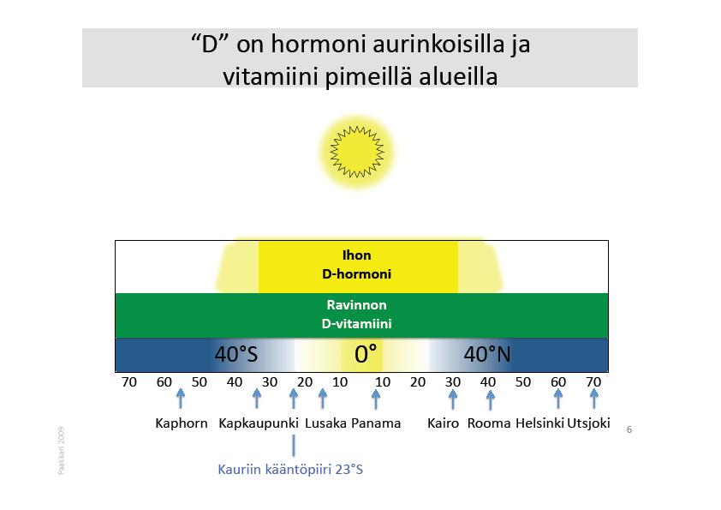

Slide 14
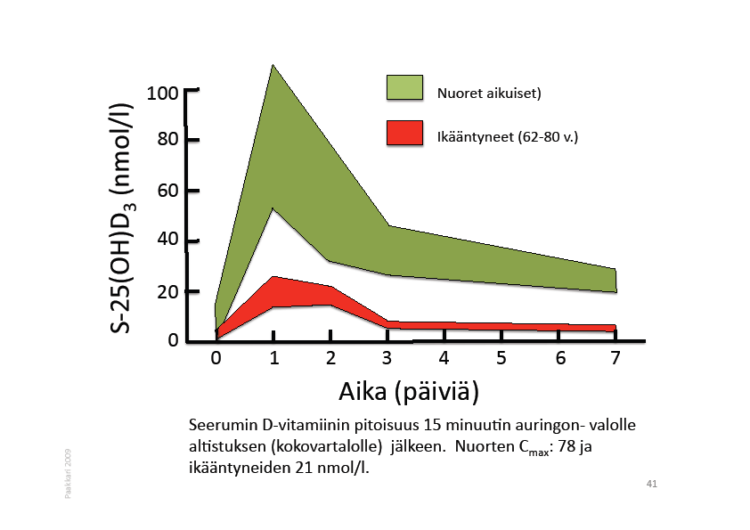

Slide 15
D-vitamiinia ei synny auringosta talvikuukausina
7
••
heinäkuu
6
lokakuu
5
4
marraskuu
Fotosyntetisoitu pre-D₃ (%)
3
°
2
•
1
0
D-vitamiinin synteesi leveysasteella 42°N (BOSTON, ROOMA) loka-, marras- ja heinäkuussa. Pylväät kuvaavat ihossa keskipäivän tunteina syntyvän D-vitamiinin esiasteen prekolekalsiferolin (pre-D₃) määrä prosentteina lähtöaineesta 7-dehydrokolesterolista (Mukailtu viitteestä Holick M. 1995/Paakkari 2012).

Slide 16
Suomessa auringon valoa (UV β2 säteilyä) on riittävästi D-vitamiinin tuottamiseen ihossa silloin, kun auringon aiheuttama oma varjo on lyhyempi kuin oma pituus

Slide 17
American Geriatric Societyn (AGS) joulukuussa 2013 annetun konsensuslausuman mukaan
Ikääntyneiden luuston terveys edellyttää D-vitamiinin päivittäistä 100 mikrogramman lisäannoksen käyttöä.
Amerikkalaisen asiantuntijaorganisaation (Institute of medicine, IOM) laskelmiin perustuva 100 mikrogramman annos tuottaa lähes kaikille (92 %) 70-vuotiaille amerikkalaisille kalsidiolin pitoisuuden yli 75 nmol/l,

Slide 18
D-vitamiiniannoksen suuruus ei ole ole alkuunkaan rutiinijuttu :
Korkea BMI eli ylipaino ja liikalihavuus vaikuttavat oleellisesti D-vitamiiniannoksen suuruuteen, sillä rasvakudos täytyy ensin kyllästää D-vitamiinilla
Matala D-vitamiinin lähtöpitoisuus (sisälläolijat, pitkäaikaislaitos)
D-vitamiini on rasvaliukoinen ja imeytyy parhaiten rasvaympäristössä ( ota D-vitamiinisi aterian osana)
Suoliston imeytymishäiriösairaudet (malabsorptio): D-vitamiini imeytyy huonosti
Munuaisen vajaatoiminta
Maksasairaus
Vitamiini D sitovan/kuljettavan proteiinin perimätyyppi
Matala estrogeenipitoisuus vähentää D vitamiinia sitovan proteiinin määrää
Hoitomyöntyvyys (ottaako vai ei ota)
D-vitamiinin määritysmenetelmäerot

Slide 19
KENEN AINAKIN TULISI AINAKIN TIETÄÄ ELIMISTÖNSÄ D-VITAMNIINIPITOISUUS
Lasten riisitauti
Osteomalasia (pitkäaikaishoitolaitosten asukkaat, potilaat)
Osteopeniaa ja –poroosi sairastavat/potevat
Odottavat ja imettävät äidit
Ikääntyneet, joilla kaatuilua ja/tai matalaenergiamurtumia
Ylipainoiset (BMI >30 kg/m²)
Tummaihoiset ja/tai peittävästi pukeutuvat
Lääkehoidot: epilepsialääkkeet, kortisoni, AIDS-lääkkeet, oraaliset sienilääkkeet, kolesterolin imeytymistä estävät lääkkeet
Maksa- ja munuaissairaudet
Hyperparatyreoidismi
Suolen imeytymissairaudet: esim. Chronin tauti, IBD, laihdutuskirurgia
Granuloomia muodostavat taudit: esim. sarkoidoosi, tuberkuloosi
Tietyt lymfoomat

Slide 20
D-vitamiinimittausten tulkinta
Pitoisuus nmol/L (=nanomoolia/L) alle 25 vakava D-vitamiinipuute
25-50 D-vitamiinin puute
50-75 riittämätön D-vitamiinin saanti
75-120 riittävä D-vitamiinin saanti

Slide 21
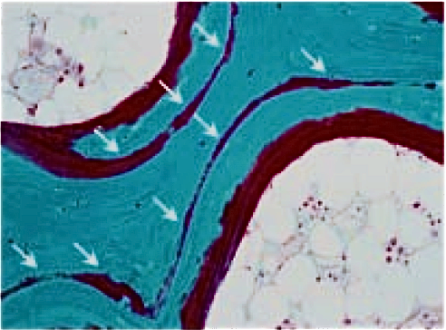
Osteoidin (varhaisluukudoksen) määrä ja jakautuminen epänormaalia, kun seerumin kalsidiolin pitoisuus on alle 75 nmol/l
= epänormaali osteoidisaareke
mineralisoitunut luu
mineralisoitumaton osteoidi
Priemel et al. Bone mineralization defects and vitamin D deficiency: histomorphometric analysis of iliac crest bone biopsies and circulating 25-hydroxyvitamin D in 675 patients. J Bone Miner Res (2010) vol. 25 (2) pp. 305-12

Slide 22
Luusto-, lihas- ja muut hyvät terveysvaikutukset riippuvat elimistön D-vitamiinipitoisuudesta
Osteoporoosi alkaa estyä kalsidiolipitoisuudella, joka on suurempi kuin 50 nmol/L
Kaatumiset vähenevät 17-22 % vasta kalsidiolipitoisuudelle 60 nmol/L (=lihasvaikutus)
Murtumat vähenevät vasta kalsidiolipitoisuudessa 75 nmol/L ja muut suotuisat terveysvaikutukset ( esim koronalta suojautuminen) alkavat

Slide 23
D-vitamiinin turvallisuus
EU:n elintarviketurvallisuusviraston määrittelemät suurimmat turvalliset D-vitamiinin päivittäisannokset (26.6.2012)
- 0-1 v 25 µg/vrk
- 1-10v 50 µg/vrk
- yli 10 v 100 µg/vrk
-100 µg/vrk on myös turvallinen annos
raskauden ja imetyksen aikana

Slide 24
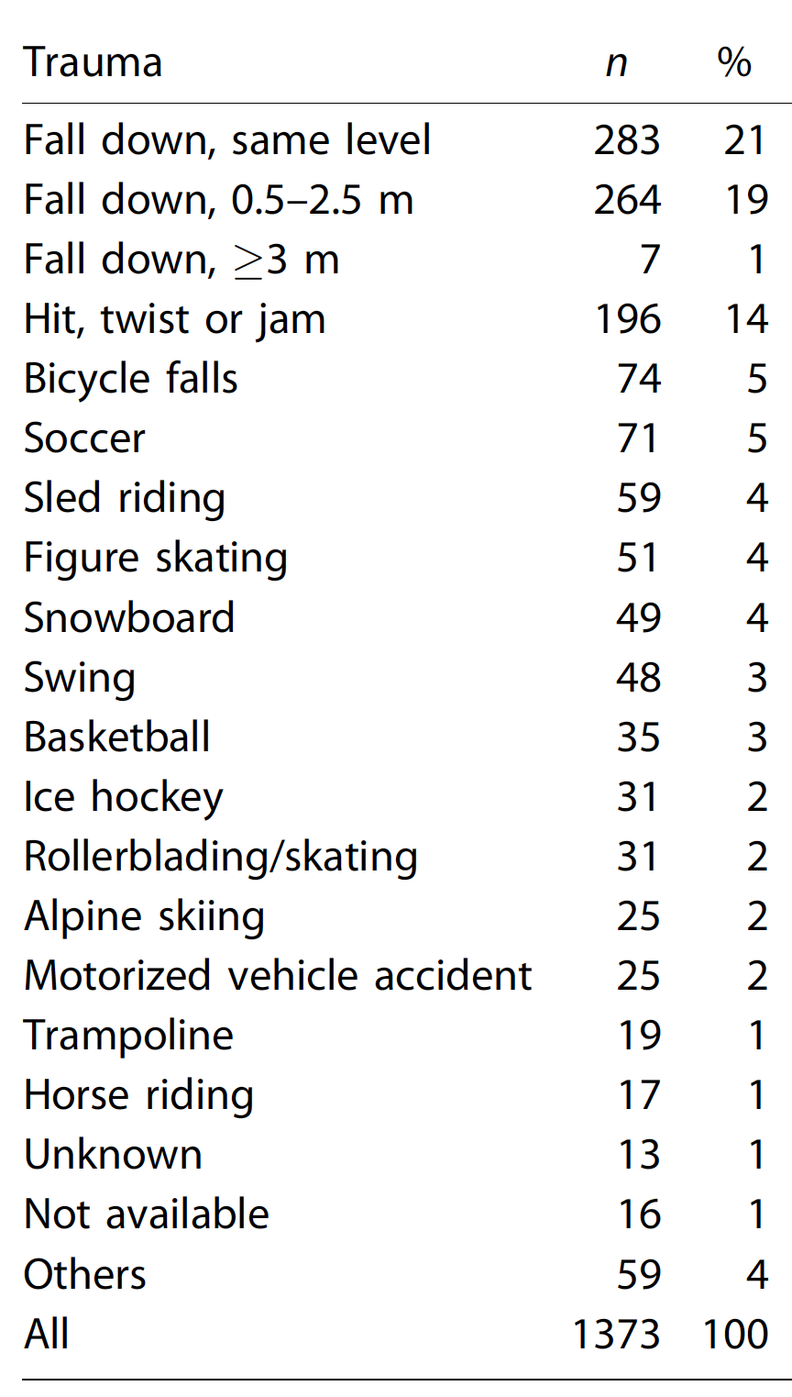
35% lasten murtumista tulee vähäisten vammojen seurauksena esim. kompastumisen yhteydessä
*
Mäyränpää ym. 2010
Mäyränpää ym. 2010

Slide 25
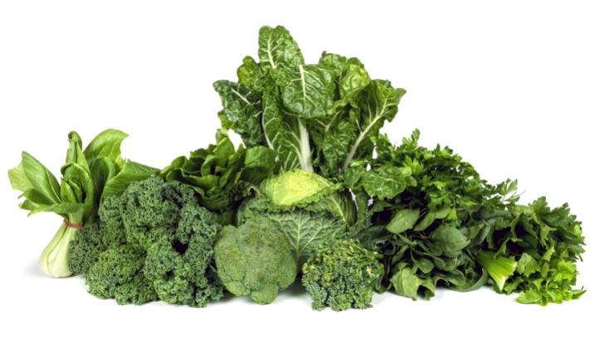
K-vitamiini ja luusto
GLA –proteiini on luun yleisin ei-kollageeniproteiini. K-vitamiini aktivoi n 20 eri tyyppistä GLA proteiinia
K-vitamiini lisää yhdessä D-vitamiinin kanssa luun mineralisaatiota ( = kalsiumin määrää luussa)
Vähentää /poistaa verisuonen seinämästä kalsiumia
(verisuonen seinämän jäykistyminen/kalkkeutuminen vähenee)
K-vitamiinia saadaan ravinnosta
-vihreistä lehtivihanneksista – suosi ruokavaliossasi niitä (0,5
-1 kg/vrk)
- käymällä valmistetuista juustoista
Marevan on K-vitamiinin vastavaikuttaja ja sen käytöstä ollaan luopumassa

Slide 26
Turvaa kalsiumin saantisi 1
1 g kalsiumia päivässä riittää
Parasta kalsiumia on ravinnosta saatava kalsium (imeytyy tasaisesti)
Liialliseen kalsiumin saantiin voi liittyä sydäninfarktin vaara (yli 1,5 g kalsiumia on liikaa)
Parhaita kalsiumin lähteitä ovat erilaiset maitotuotteet, mutta hyviä kalsiumlähteitä ovat myös kalat (ruodot) ja lehtivihannekset.
Jos kalsiumia tabletteina, niin annos 500 mg yleensä riittää Suomessa maitotaloustuotteiden käyttäjillä (imeytyy ruoan seassa tasaisemmin)
Testaa kalsiumin saantisi: www.suomenosteoporoosiyhdistys.fi
ja siellä etusivun alalaita

Slide 27
Turvaa kalsiumin saantisi
Ota kalsium tablettisi osana ruokaa (imeytyy tasaisesti)
Liiallinen suolan käyttö lisää kalsiumin eritystä virtsaan
Kasvisten sisältämä oksaalihappo muodostaa kalsiumin kanssa kalsiumoksalaattisuolan, joka ei imeydy suolesta
(raparperi, punajuuri)
Riittämätön energian saanti ruoasta lisää kalsiumin eritystä virtsaan
Riittämätön kasvisten syönti lisää kalsiumin eritystä virtsaan
Pitkäaikainen happosalpaajalaakitys estää kalsiumin imeytymistä suolesta

Slide 28
LIIKUNTA YLLÄPITÄÄ JA PARANTAA TERVEYTTÄ JA TOIMINTAKYKYÄ
Aineevaihduntaan +++++
Rasvakudokseen ++ ja lihaksiin ++++
Luustoon ja niveliin +++++
Asennonhallintaan +++ ja havaintomotoriikkaan ++
Hengitys- ja verenkiertoelimistöön +++++
Aivojen terveyteen ja toimintaan ++++ +
Uneen, ruokahaluun, suolen toimintaan ++++
Fyysiseen toimintakykyyn ++++
Psyykiseen hyvinvointiin (endorfiinit) +++

Slide 29
LIIKUNTA ON SAIRAUKSIEN EHKÄISYÄ JA HOITOA
Sydän- ja verisuonisairaudet ( sydäninfarkti, verenpainetauti)
Aivojen surkastuminen
Dementia
Aikuistyypin diabetes ja sen seuraamukset (sokeritasapaino, lääkityksen tarve, sydäninfarkti, sokeus, raaja-amputaatiot, munuaisten tuhoutuminen)
Nivelrikko
Osteopenia ja osteoporoosi (murtumat)
Tasapaino (kaatumiset, murtumat)

Slide 30
Liikuntaa luille ja lihaksille
Liikunnan luustolle ja lihaksille aiheuttaman rasitusärsykkeen tavoite on antaa luustolle ja lihaksille vahvistusmiskomento.
Säännöllisellä liikunnalla mahdollista vähentää kaatumisia 10-50% ja murtumia 40 %, sillä lihasten voima ja reagointikyky säilyy/paranee, luuston kestävyys säilyy/paranee

Slide 31
TERVEYTTÄ JA ITSENÄISTÄ TOIMINTAKYKYÄ EDISTÄVÄN LIIKUNNAN KOKONAISUUS
Kestävyysliikunta: (30) - 60 min joka päivä
Voimaliikunta: 60min kahdesti viikossa
Tasapainon hallinnan harjoittelu: jatkuvasti
Luuston edellyttämä kohdennettu liikunta: hetkellisesti luuta rasittavaa liikuntaa

Slide 32
Kestävyysliikunta
Kävely, sauvakävely, hiihto,(hölkkä), tanssi, ryhmäliikunta ( esim jumppa), (pallopelit)
Rasitustavoite: pieni hengästyminen niin että liikkuessa voi vaivatta keskustella

Slide 33
Voimaliikunta I
A: Säännöllinen ohjattu kuntosaliharjoittelu
B: Säännöllinen ohjelman mukainen omatoiminen kuntosaliharjoittelu
C: Säännöllinen ohjelman mukainen omatoiminen voimaharjoittelu kotona: tuolista ylösnousu ilman käsien apua kotona, käsipainoharjoittelu, varpaillenousuharjoittelu,
A,B ja/tai C:n lisäksi voimaa edellyttävää arkiliikuntaa (portaiden nousu, taakan kantaminen, metsämarjojen poiminta, lumityöt, maanmuokkaus/kaivuu)
Voimaliikunnassa harjoitettava kaikki suuret lihasryhmät:
alaraajat, pakarat, selkä, vatsa, yläraajat
Lihas ja luu vahvistuvat levossa rasituksen jälkeen, ei rasituksessa.

Slide 34
Liikuntavalikkosi (I): rasita luitasi
Liikunta, joka aiheuttaa äkillisiä rasituksia, kuten tärähdyksiä, nykäyksiä/iskuja/ vääntöjä, vahvistaa luustoa ja parantaa tasapainon hallintaa
- maila- ja pallopelit
- reipas tanssi
- reipas (sauva)-kävely, patikointi,
hölkkä, portaiden nousu, istualta
nousu, polven nosto, naruhyppy
- aerobic, stepaerobic

Slide 35
Liikuntavalikkosi (II): vahvista lihaksiasi ja luitasi
Voimaharjoittelu ilman tai painojen kanssa kohteena erityisesti alaraajat, selkä ja vatsa:
Kuntosaliharjoittelu, ohjattu voimajumppa, omatoiminen harjoittelu asiantuntijan laatimaa ohjelmaa noudattaen, TV jumpan ja/tai nettijumpan ohjauksessa

Slide 36
Liikuntavalikkosi (III) : tasapainon harjoittelu
- kaikki liikunta edellyttää tasapainon hallintaa
- patikointi maastossa on hyvää tasapainoharjoittelua
- seiso yhdellä jalalla puhuessa puhelimessa, bussia
odottaessa, hampaita harjatessa
- harjoittele tasapainoasi säännöllisesti
(seiso ja vie toinen jalka ilmassa pitäen eteen, sivulle, taakse)
seiso asennossa jalkaterät peräkkäin kiinni toisissaan, siirrä takimmainen jalka etummaisen jalan eteen ja liiku tällä mekanismilla eteenpäin/taaksepäin (tandemkävely)

Slide 37
Helsingin kaupungin liikuntasuositus ikäihmisille (sopii myös muualla asuville)
Kahdesti viikossa notkeutta, tasapainoa ja lihasvoimaa parantavaa liikuntaa
2 t 30 min reipasta tai 1 t 30 min rasittavaa liikuntaa
Aina kun mahdollista: kevyttä liikuskelua ja istumisen tauottamista (nouse välillä tuolista seisomaan/jaloittelemaan)

Slide 38



TASAPAINONHALLINNAN
HARJOITTELU I
Seiso toisella jalalla, kun harjaat hampaitasi, odotat kahvin valmistumista, odotat bussia tai seisoskelet muusta syystä paikallasi
Tandem tasapainoharjoittelu (ks kuvat)
Voit myös harjoitella seisomista yhdellä jalalla ja viedä ilmassa olevaa jalkaa sivulle, eteen ja taakse, koukistaa jalkaa edessä ja sivulla jne.
Huom: aloita harjoittelu varovasti tuen kanssa.
Maastossa liikkuminen ja patikointi ovat hyvää tasapainoharjoittelua

Slide 39
TASAPAINON HARJOITTELU II
Hyvä kävelijä kaatuu yleensä eteenpäin ja ranne murtuu, jos murtuu
Huono kävelijä kaatuu sivulle ja lonkka murtuu, jos murtuu
Kömpelö liikkuja kaatuu taaksepäin ja kallo murtuu, jos murtuu

Slide 40
Osteopenian ja osteoporoosin hoidon kokonaisuus I
Osteoporoosin omahoito sellaisenaan tai yhdessä luulääkehoidon kanssa ovat PYSYVÄÄ jäljellä olevan elämän kestävää kroonisen sairauden ehkäisyä ja hoitoa
Omahoito/itsehoito on luuston terveyden ja kunnon ylläpitoa ja parantamista, jolla ehkäistään ja hoidetaan osteopeniaa ja osteoporoosia ilman tai yhdessä luulääkehoidon kanssa.

Slide 41
OMAHOIDON KOKONAISUUS
  ♥ Riittävä ja monipuolinen
  ravinto, josta
  - energiaa riittävästi
  - proteiinia 1,2 g/painokilo/pvä
  ♥ D-vitamiinia 20-100µg/pvä
  ♥ Kalsiumia 0,7-0,9 g (max1,5 g)/pvä
  ♥ Säännöllistä, monipuolista terveyttä ylläpitävää liikuntaa
  ♥ Tupakka ja nikotiiniytuotteet ehdottomasti pois
  ♥ Alkoholi kokonaan pois tai enintään
  naiset: yksi annos, miehet: kaksi annosta
  ♥ Raihnastumisen ja kuihtumisen ehkäisy
  – sarkopenia, gerastenia
38

Slide 42
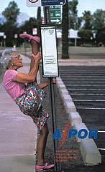
voimajumppa
Nyt tiedät,
mistä keskeisistä tekijöistä koostuu luustosi terveys, osteoporoosisi ja murtumiesi ehkäisy ja omahoito
KIITOS

Slide 43
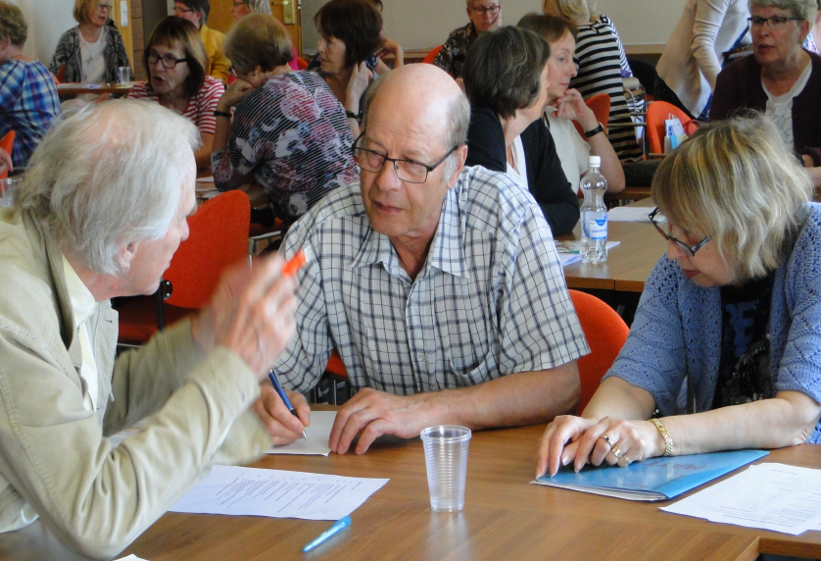
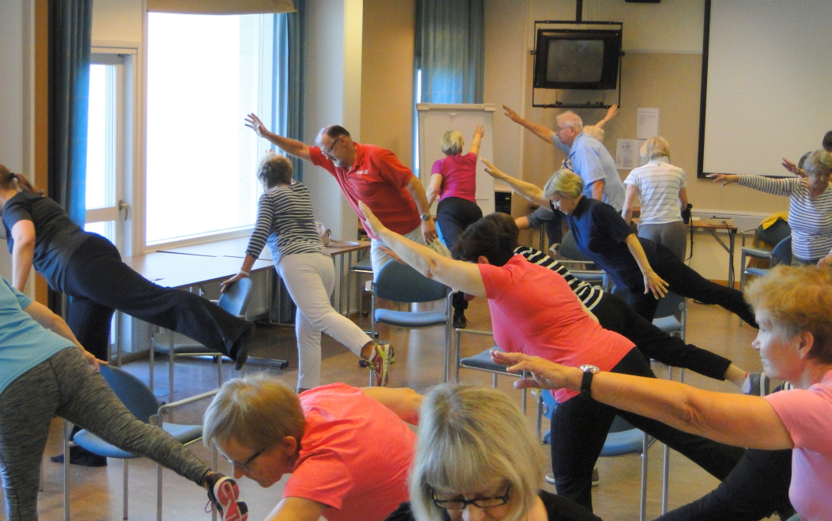
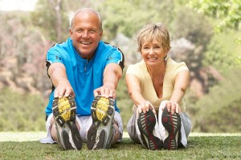
SINÄ VALITSET, PÄÄTÄT JA JA
TOIMEENPANET
KIITOS

